Slide 2
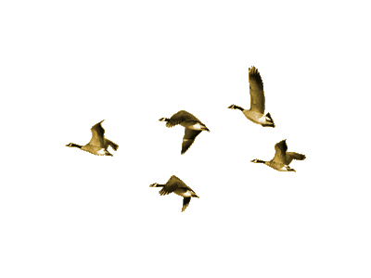
আজকের পাঠে সবাইকে
স্বাগতম

Slide 5
এই পাঠ শেষে শিক্ষার্থীরা
৪.২.২ (11-15) পর্যন্ত ছবি দেখে গণনা করতে পারবে।
৪.৩.১ (11-15)পর্যন্ত সংখ্যা লিখতে পারবে।

Slide 6
এসো একটি ভিডিও দেখি

Slide 7
তাহলে আজ আমরা শিখব
গণনা করা (১১-১৫)

Slide 8
ছবিতে কি দেখতে পাচ্ছো ?
11
এসো ছবি গুলো দেখে গণনা করি

Slide 9
এসো ছবি গুলো দেখে গণনা করি
12

Slide 10
এসো ছবি গুলো দেখে গণনা করি
13

Slide 11
এসো ছবি গুলো দেখে গণনা করি
14

Slide 12
এসো ছবি গুলো দেখে গণনা করি
15

Slide 13
কোন জিনিস কয়টি করে আছে তা খুজে বের করি ওলিখি।
১১
১৯
১৩
৭

Slide 14
দলীয় কাজ
সবাই আমার বই এর ১৪২ ও পৃষ্ঠা বের করে বাম পাশের সংখ্যা অনুযায়ী গোল ভরাট কর এবং ১৪৩ পৃষ্ঠার ছবি দেখে খালি ঘরে সঠিক সংখ্যা লিখি।

Slide 15
এসো মিলিয়ে নেই

Slide 17
নিচের খালি ঘরে সঠিক সংখ্যা লিখি ।
১৩
৭
১৮
১১
১০
৯
১২
১২

Slide 18
মূল্যায়ন
একক ভাবে

